Slide 1
АДВЕНТИСТИ
за 8. разред
С Е К Т Е
ИСПОВИЈЕСТ БИВШЕГ АДВЕНТИСТЕ
Припремио: вјероучитељ Драган Ђурић

Slide 2
НАЗИВ
Адвентисти су узели свој назив
од латинске ријечи „ADVENTUS“
што значи ДОЛАЗАК.
П0д ријечју Долазак мисли се на ДРУГИ ХРИСТОВ ДОЛАЗАК који и ми православни чекамо

Slide 3
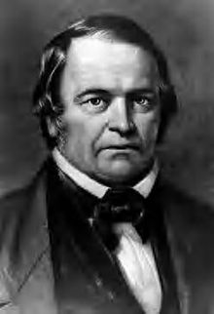
ОСНИВАЧ
ВИЛИЈАМ МИЛЕР
Фото В. МИЛЕР
РОЂЕН 1782.год. (САД)
По занимању је био фармер, који је много читао књиге
Читајући библијску књигу о пророку Данилу он је закључио да се датум Христовог доласка може израчунати

Slide 4
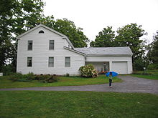
О ОСНИВАЧУ
ЖИВОТ
ДЕИЗАМ
По вјери је припадао БАПТИСТ-има
Био је доброг имовног стања (посједовао је кућу , земљу и 2 коња)
Служио је у војној полицији и имао чин поручника
Одбацио је баптизам и постао ДЕИСТА (Деизам је становиште по којем основа вјеровања у Бога треба да буде разум и наука, а не откровења и тврдње појединаца
Кућа В.МИЛЕРА

Slide 5
ЈОШ О ОСНИВАЧУ
ПОСЛИЈЕ СМРТИ ОЦА И СЕСТРЕ , А И ПО ПОВРАТКУ ИЗ РАТА (1815. г. КАО ВОЈНИК) ПОСТАО ЈЕ ОКУПИРАН ПИТАЊЕМ ЖИВОТА ПОСЛИЈЕ СМРТИ
Читајући књигу пророка Данила гдје се говори о 2300 дана он је закључио да ће тада Христос поново доћи а земља бити очишћена од гријеха

Slide 6
ПРЕДВИЂАЊА
ИЗМЕЂУ
21.марта
1844
И
22.октобар 1844.год.
Пошто су предвиђања била,
утицајни члан Семјуел Сноу
проналази грешку у рачунању
и поставља нови датум 22.октобар 1844.год.

Slide 7
ШТА ПИШЕ У БИБЛИЈИ?
У СВЕТОМ ПИСМУ ПИШЕ: „О ДАНУ ТОМ И ЧАСУ ТОМ НИКО НЕ ЗНА, НИ АНЂЕЛИ НЕБЕСКИ, ДО ОТАЦ САМ“. ОВО ЈЕ ХРИСТОС РЕКАО АПОСТОЛИМА. ПРЕМА ТОМЕ СВАКО ПРЕДВИЂАЊЕ ЈЕ УЗАЛУДНО!!!

Slide 8
Послије овог поновног неуспјеха Милерових прорачунавања, Милеров присталица Хирам Едсон тврдио је да му је Бог открио у чему је Милерова грешка. Милерови рачуни, по тврдњи Хирамовој, били су тачни. Грешка је само у томе, што Христос тога дана није дошао на земљу, него је ушао у небеску светињу над светињама да тамо испитује гријехе људи, па када се заврши тај небески суд, онда ће доћи на земљу да суди људима.
У ЧЕМУ ЈЕ ГРЕШКА?

Slide 9
ПОДЈЕЛЕ
Временом, Адвентисти су се
подијелили у двије групе
једни су вјеровали у живот
душе послије смрти,
а други су то порицали
КАДА ЈЕ АДВЕНТИСТИМА ПРИШЛА ЈЕВРЕЈКА РАХЕЛА ПРЕСТОН ДЕСИЛА СЕ ЈОШ ЈЕДНА ПОДЈЕЛА. ЈЕДНИ СУ ПОЧЕЛИ СЛАВИТИ СУБОТУ КАО СЕДМИ , А ДРУГИ НЕДЈЕЉУ КАО И В. МИЛЕР!

Slide 10
СЕКТИНЕ СЕКТЕ СЕКТА
ЗАТО ШТО:
ЛУТЕР СЕ ОДВОЈИО ОД ПАПЕ
БАПТИСТИ ОД ЛУТЕРА
МИЛЕР ИСКЉУЧЕН ОД БАПТИСТА
А ОД МИЛЕРА СУ СЕ ОДВОЈИЛИ СУБОТАРИ…
ПОСЛИЈЕ ОВОЛИКО ПОДЈЕЛА (БИЛА ЈЕ ЈОШ ЈЕДНА 1915.год. Када су се подијелили да ли требају учествовати у рату) МОЖЕМО СЛОБОДНО НАПИСАТИ ОВАКАВ НАСЛОВ КАКАВ ЈЕ НАПИСАН.

Slide 11
УЧЕЊЕ АДВЕНТИСТА (СУБОТАРА)
СВЕТО ПИСМО ЈЕДИНИ ИЗВОР ВЈЕРЕ
( ТЈ.ОДБАЦУЈУ СВЕТО ПРЕДАЊЕ).ОДБИЈАЈУ НОШЕЊЕ ОРУЖЈА У ВОЈСЦИ.
НЕ ПОШТУЈУ ИКОНЕ, КРСТ,МОНАШТВО
НЕ ТРЕБА СЕ МОЛИТИ БОГОРОДИЦИ
НИТИ СВЕТИТЕЉИМА,
ЈЕР ЈЕ ХРИСТОС ЈЕДИНИ ПОСРЕДНИК
ПРИЗНАЈУ САМО ДВИЈЕ СВЕТЕ ТАЈНЕ: КРШТЕЊЕ И ПРИЧЕШЋЕ
С ТИМ ДА НЕ ВЈЕРУЈУ ДА СЕ ВИНО И ХЉЕБ ПРЕТВАРАЈУ У КРВ ХРИСТОВУ

Slide 12
СУБОТА
ПО ЊИХОВОМ УЧЕЊУ СУБОТА ЈЕ СЕМИ ДАН И ЗАТО
УВИЈЕК ПОЧИЊУ ПРИЧУ О СУБОТИ (ЗБОГ ТОГА ИХ ЈЕ НАШ НАРОД И НАЗВАО СУБОТАРИМА)
АДВЕНТИСТИ СУБОТОМ (ТЈ. ОД ПЕТКА У 18.00 ДО СУБОТЕ 18.00) НЕЋЕ РАДИТИ НИШТА ШТО НИЈЕ УПУЋЕНО НА БОГА (НЕЋЕ ИЋИ НА УТАКМИЦУ, НЕЋЕ ИЋИ У ШКОЛУ, ФАКУЛТЕТ,НЕЋЕ РАДИТИ НИКАКАВ ПОСАО)

Slide 13
ХРАНА
СУБОТАРИ СУ ВЕГЕТАРИЈАНЦИ ТЈ. ДИЈЕЛЕ ЈЕЛА НА ЧИСТА И НЕЧИСТА
НЕЧИСТА ЈЕЛА
( преузет0 из 11.главе Левитског закона):
СВИЊЕТИНА, ШКОЉКЕ, „СВЕ ШТО У ВОДИ НЕМА ПЕРАЈЕ И ЉУСКЕ“, ОРАО,ЈАСТРИЈЕБ, СОКО, ТЕТРИЈЕБ, „СВАКА ЖИВОТИЊА КОЈА ПО ТЛУ ГМИЖЕ“

Slide 14
ХРАНА И ПИЋЕ
ЏОН КЕЛОГ,
адвентиста
ЈЕ ОСНОВАО
КОМПАНИЈУ
„CORN FLAKES“
НЕ ПИЈУ АЛКОХОЛ, НЕ КОРИСТЕ ДУВАН НИТИ ДРОГУ
У ЈЕДНОМ ЧЛАНКУ ИЗ „НАЦИОНАЛНЕ ГЕОГРАФИЈЕ“ ИЗ 2005.ГОД. АДВЕНТИСТИ ТВРДЕ ДА ЖИВЕ ДУЖЕ ОД НЕАДВЕНТИСТА У ПРОСЈЕКУ 4-10 ГОДИНА.

Slide 15
ЛИТЕРАТУРА И МЕДИЈИ
ЧАСОПИС АДВЕНТИСТА
СЕ ЗОВЕ
„ЗНАЦИ ВРЕМЕНА“
АДВЕНТИСТИ У БЕОГРАДУ ИМАЈУ
РАДИО СТАНИЦУ „ГЛАС НАДЕ“

Slide 16
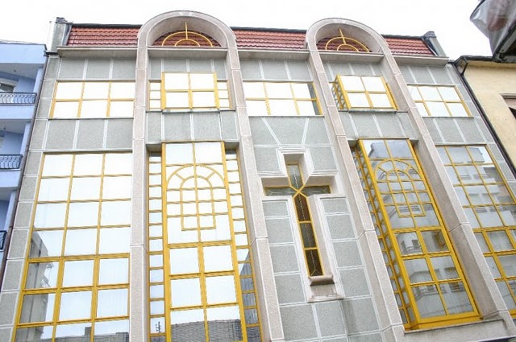
СЛИКЕ
Лого АДВЕНТИСТА
ЗГРАДА АДВЕНТИСТА У НОВОМ САДУ

